Slide 1
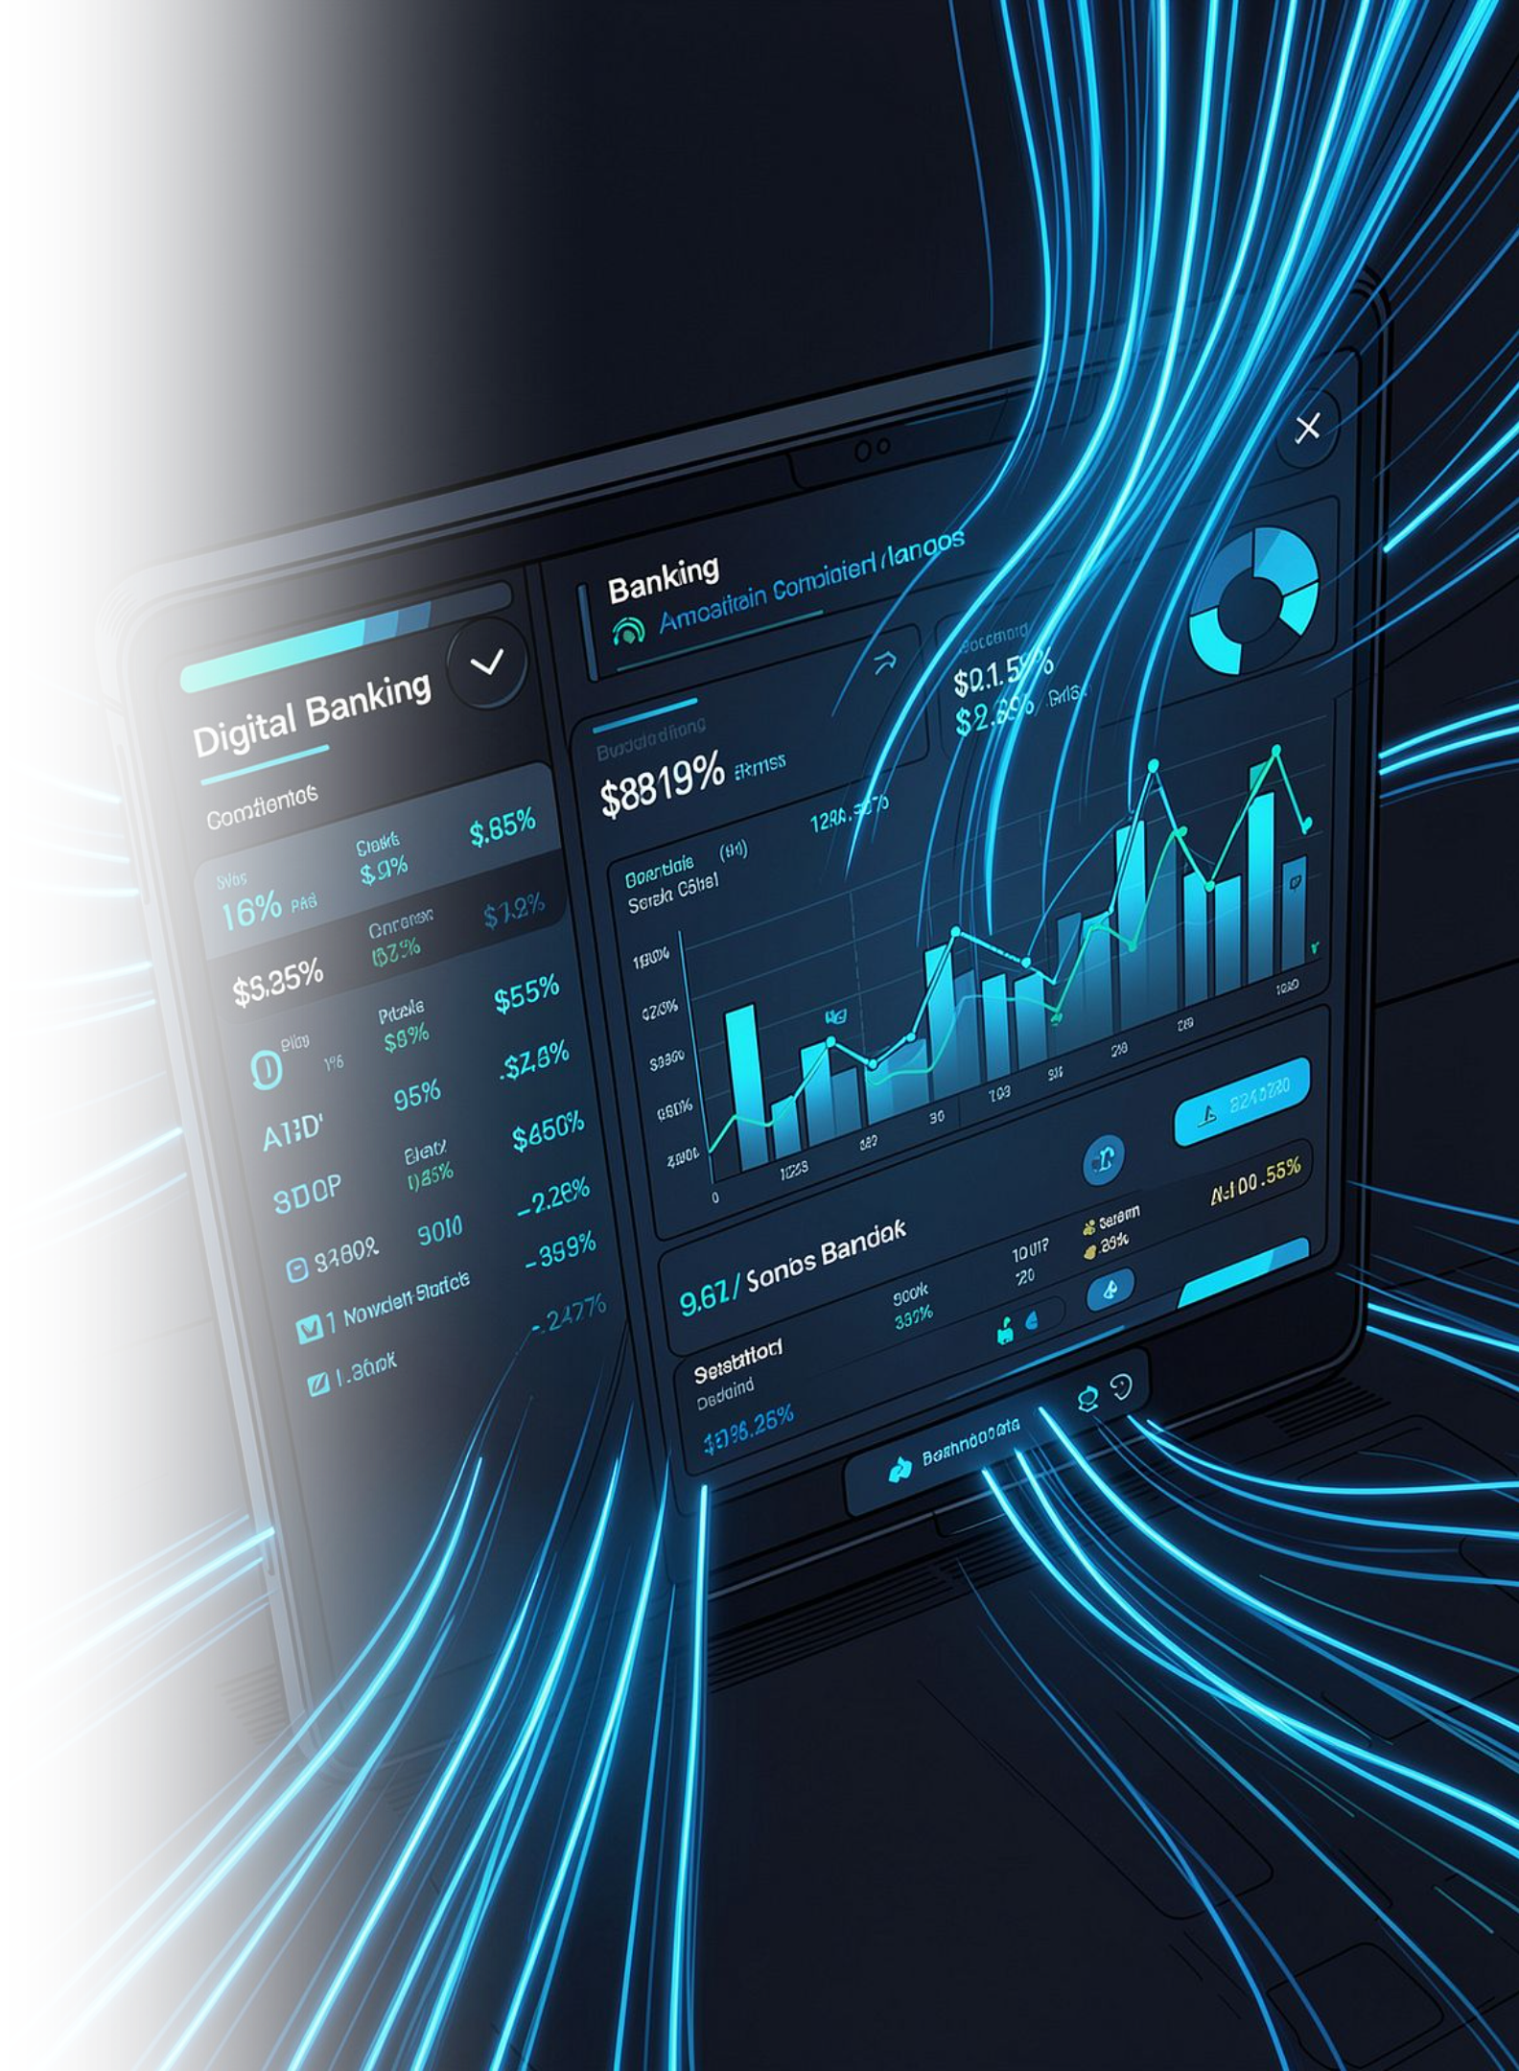
RikkeiBank — Ngân hàng số
Hành trình kiến trúc từ Monolith sang Microservices: hiệu năng, bảo mật và khả năng chịu lỗi.
DỰ ÁN NHÓM
SPRING CLOUD · KAFKA · SAGA

Slide 2
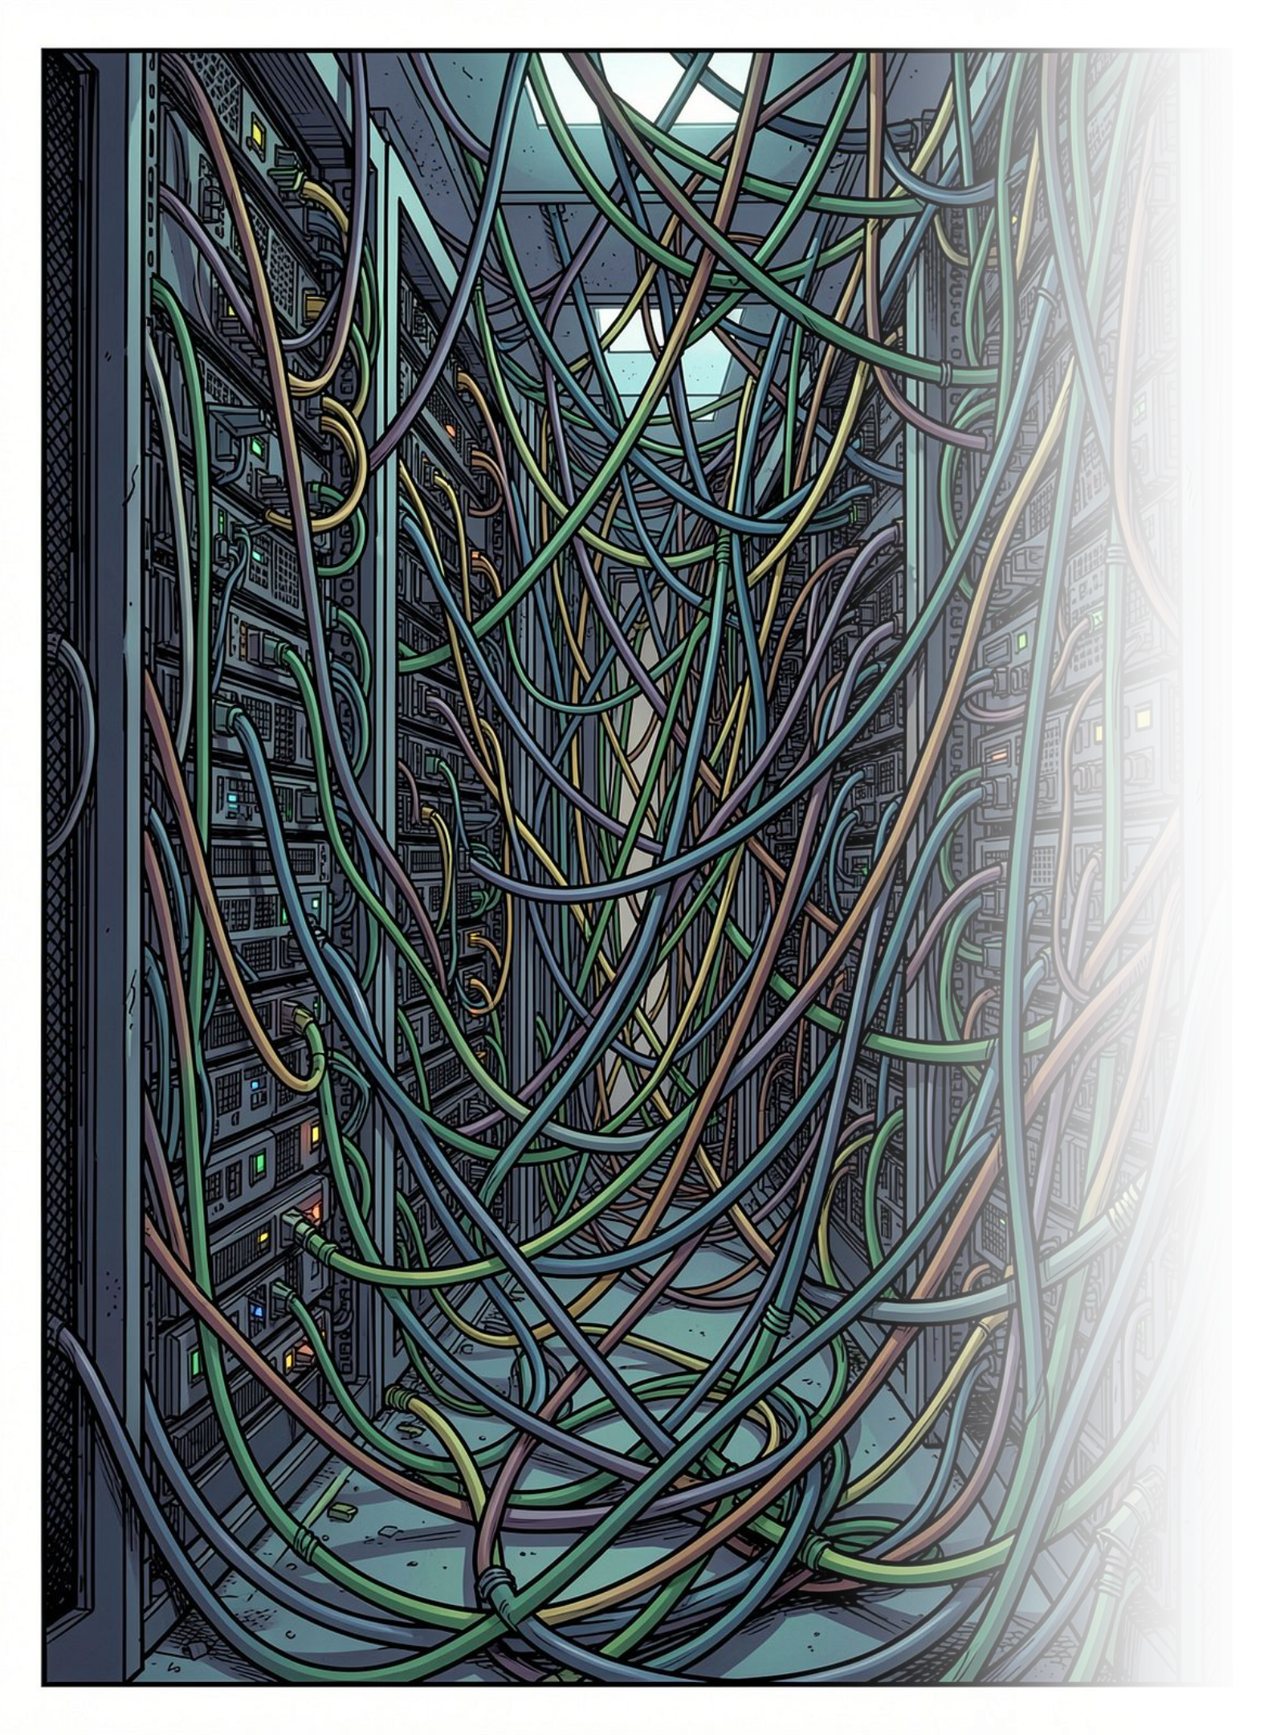
Tại sao từ bỏ Monolith?
⚡ Hiệu năng
🗄️ Dữ liệu
Tăng tải đồng thời làm toàn bộ hệ thống chậm lại — không thể mở rộng từng module độc lập.
Database chung gây xung đột khóa, khó audit và không thể tách biệt theo domain nghiệp vụ.
🚀 Triển khai
Mỗi bản vá nhỏ đòi hỏi deploy toàn bộ hệ thống — rủi ro cao, thời gian chết dài.

Slide 3
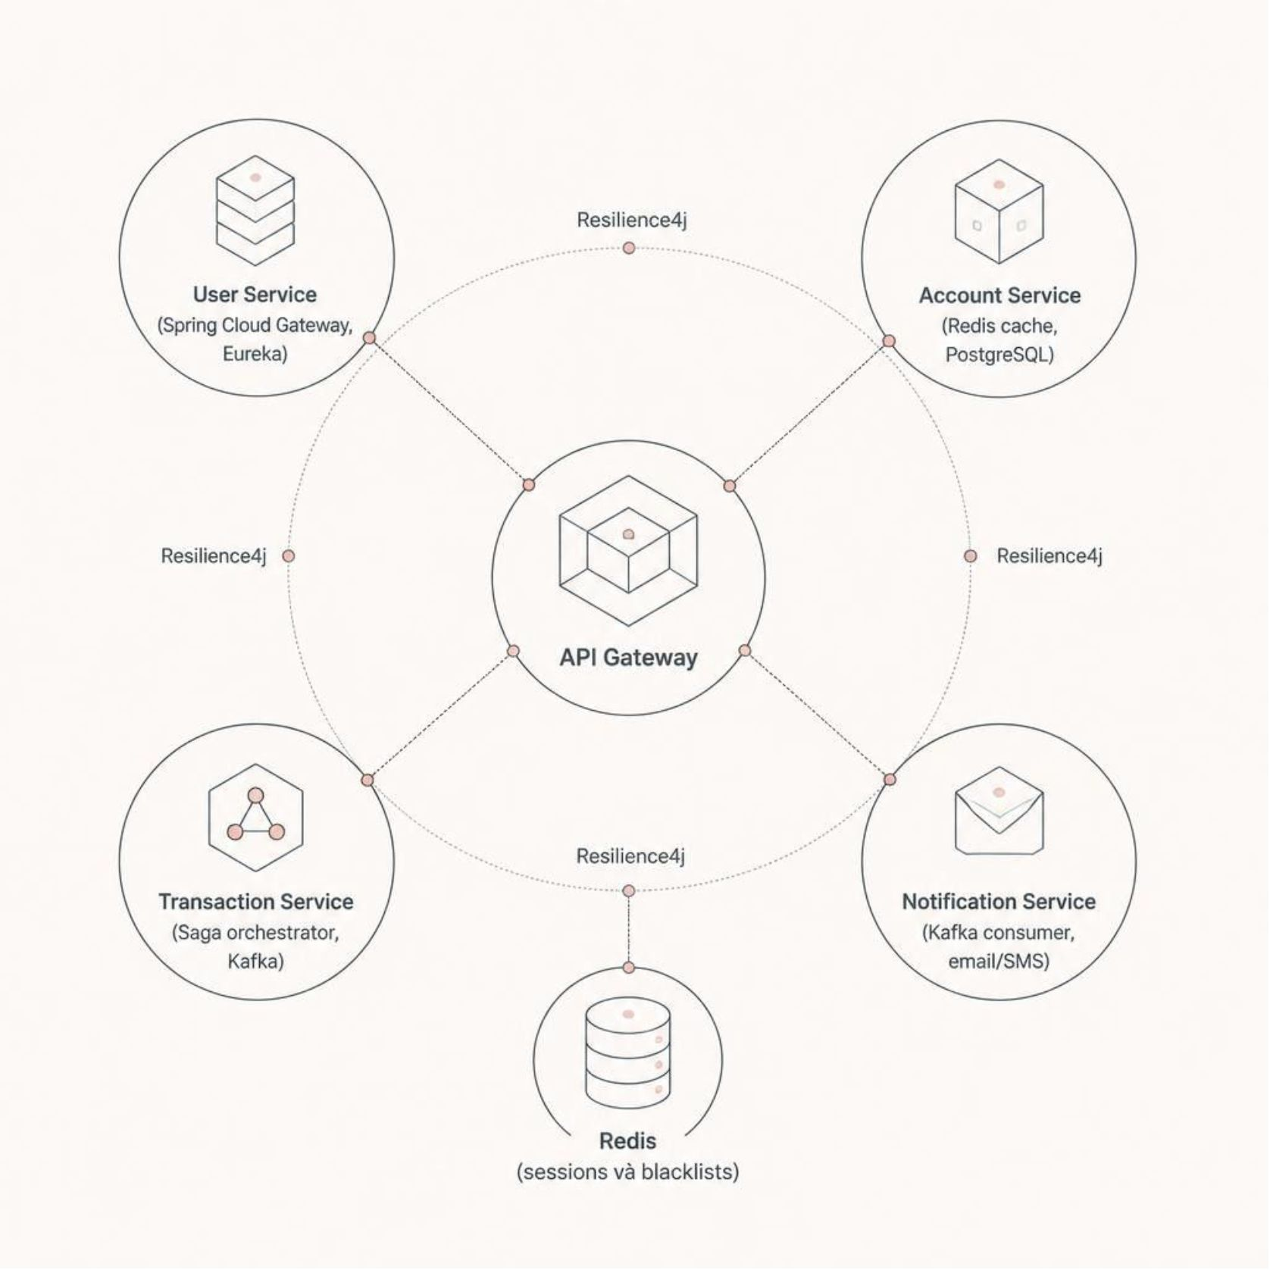
Kiến trúc Tổng thể & Công nghệ
Stack công nghệ
Spring Cloud — Service discovery, config, gateway
Kafka — Event-driven messaging, async notifications
Redis — Cache, session store, blacklist
Saga Pattern — Distributed transaction coordination
Resilience4j — Circuit breaker, retry, rate limiter

Slide 4
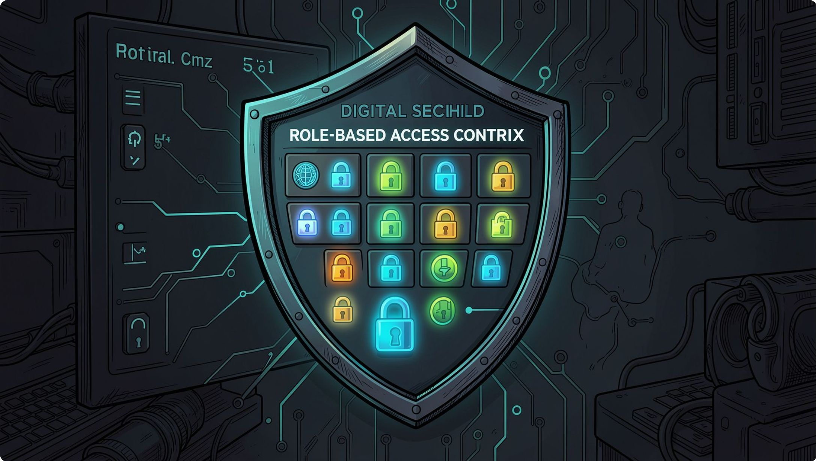
Bảo mật: RBAC & Force Logout Tức thì
Phân quyền RBAC
Mỗi request được xác thực qua JWT và kiểm tra quyền theo vai trò: Admin · Teller · Customer. Endpoint nhạy cảm bị chặn ở cấp Gateway.
Force Logout qua Redis Blacklist
Khi Admin thu hồi quyền, JWT bị đưa vào Redis Blacklist với TTL. Gateway từ chối mọi request dùng token này — logout tức thì không cần đợi token hết hạn.

Slide 5
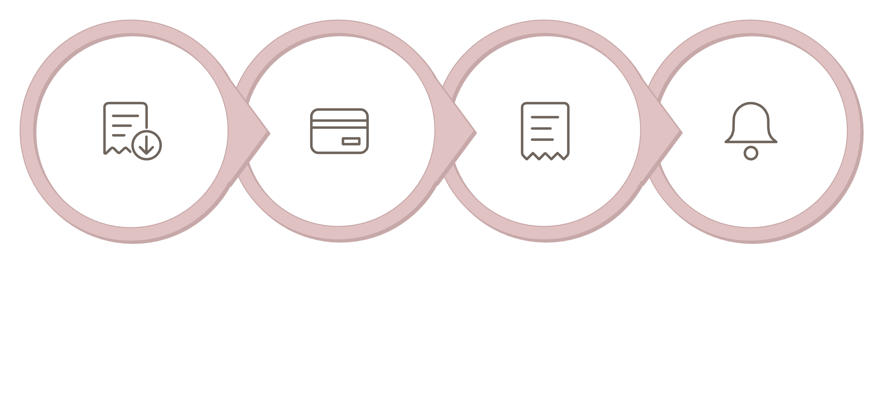
Giao dịch Phân tán — Saga Pattern
Ghé nợ
Ghi có
Ghi giao dịch
Gửi thông báo
✅ Happy Path
🔄 Compensating Rollback
Tất cả bước thành công → giao dịch hoàn tất, notification gửi qua Kafka.
Bất kỳ bước nào thất bại → Saga kích hoạt rollback ngược lại, đảm bảo số dư không bao giờ lệch.

Slide 6


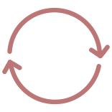
Bất đồng bộ với Kafka & Kháng lỗi với Circuit Breaker
Kafka Event-Driven
Circuit Breaker (Resilience4j)
Retry & Rate Limiter
Transaction Service publish event transaction.completed. Notification Service consume độc lập — zero coupling, không blocking luồng chính.
Khi service đích phản hồi chậm hoặc lỗi, circuit mở → trả về fallback ngay, tránh cascade failure lan toàn hệ thống.
Tự động retry failed call với exponential backoff. Rate limiter bảo vệ service khỏi traffic spike bất ngờ.

Slide 7
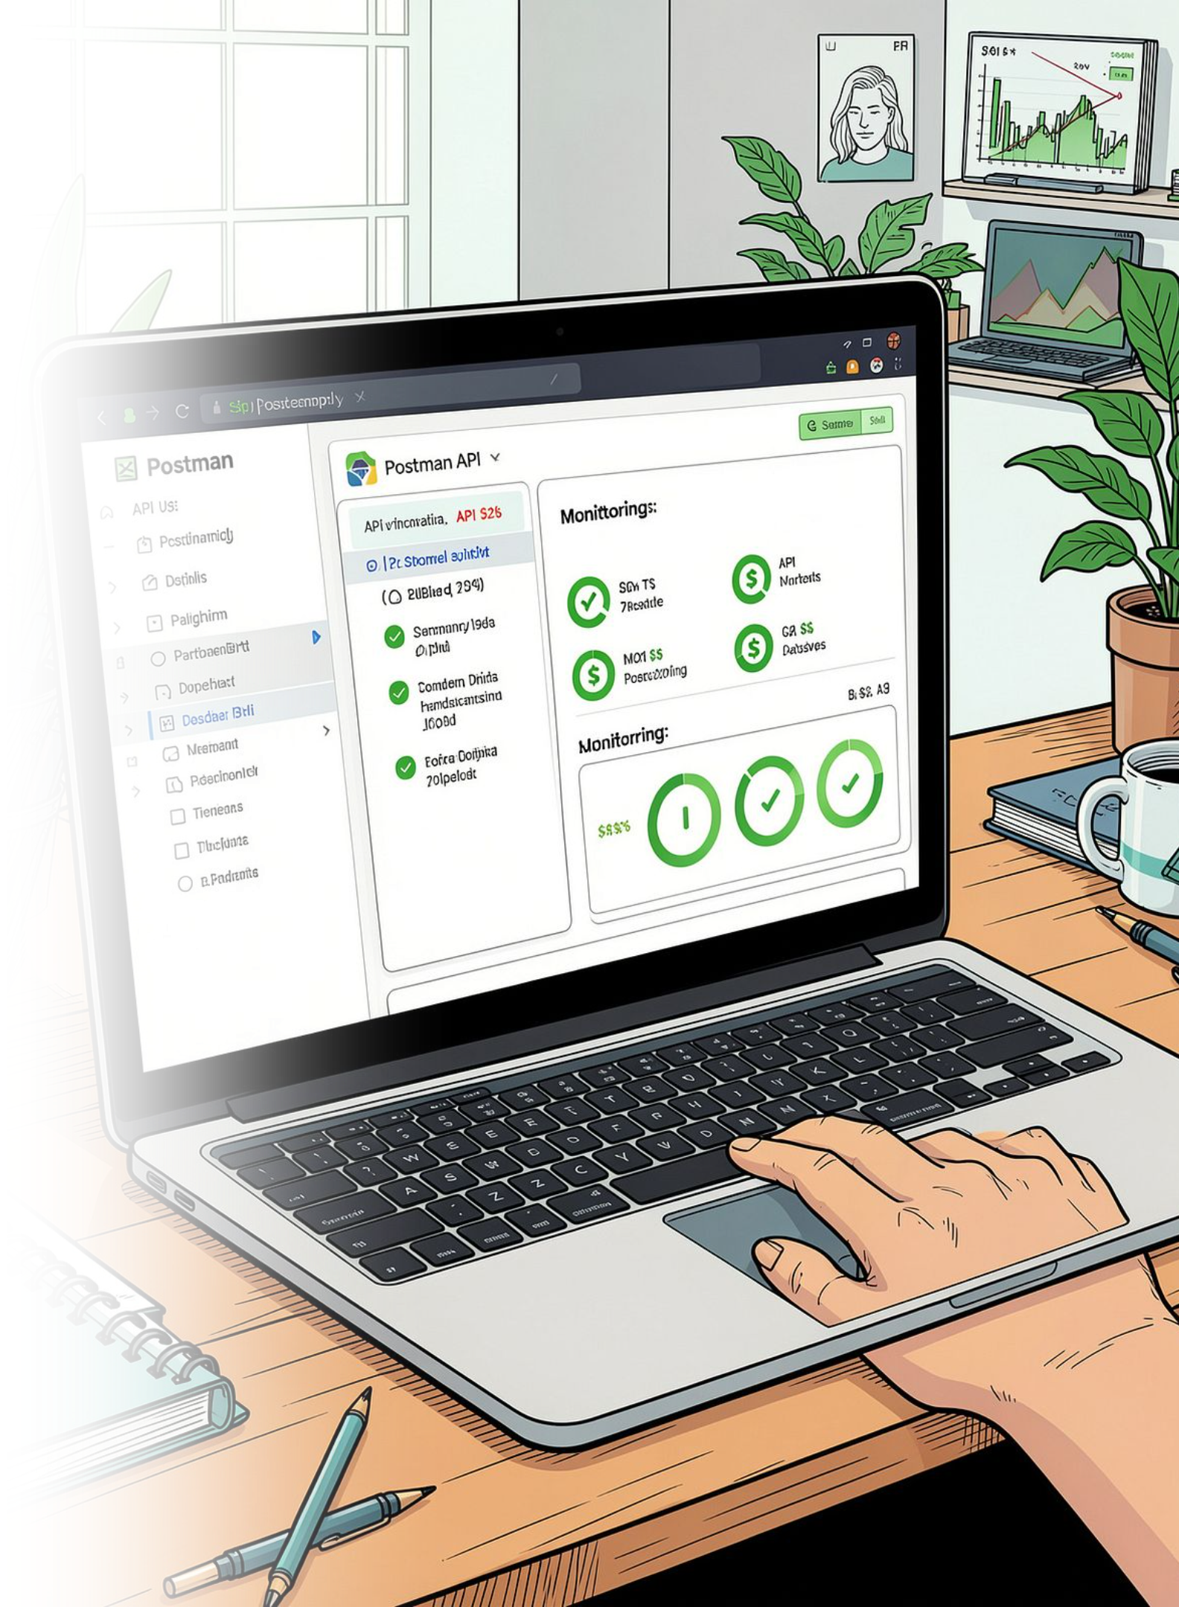
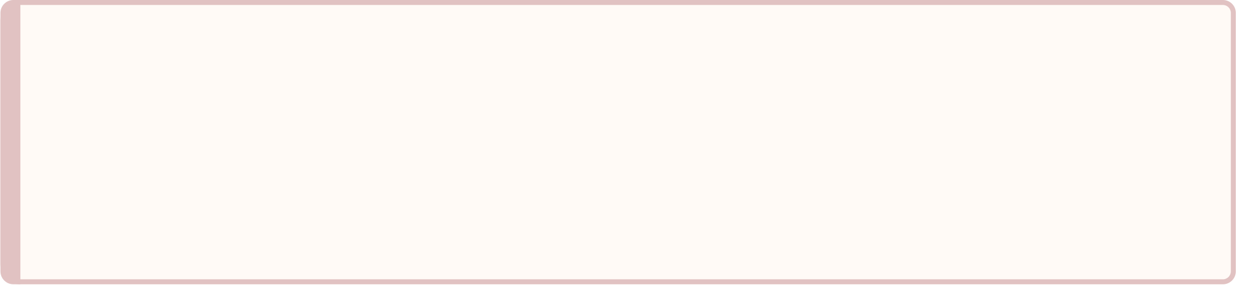
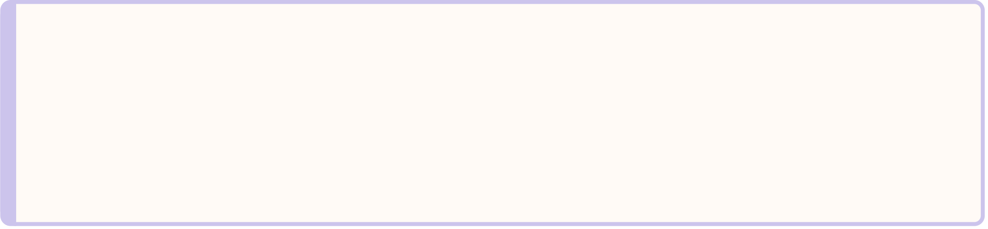
LIVE DEMO
Demo 1 — Gateway & Eureka Dashboard
API Gateway định tuyến
Request /api/accounts/* → Account Service, /api/transactions/* → Transaction Service. Single entry point, centralized auth.
Eureka Dashboard
Hiển thị trạng thái UP/DOWN của tất cả service. Demo tắt một service → Eureka cập nhật real-time.

Slide 8
LIVE DEMO
Demo 2 — Chuyển khoản & Saga Rollback
✅ Chuyển khoản thành công
🔥 Demo lỗi & Rollback
POST /api/transactions/transfer
Số dư nguồn trừ, đích cộng
Kafka notification gửi thành công
Simulate lỗi tại bước Credit
Saga tự động rollback Debit
Số dư không đổi — kiểm chứng qua API

Slide 9
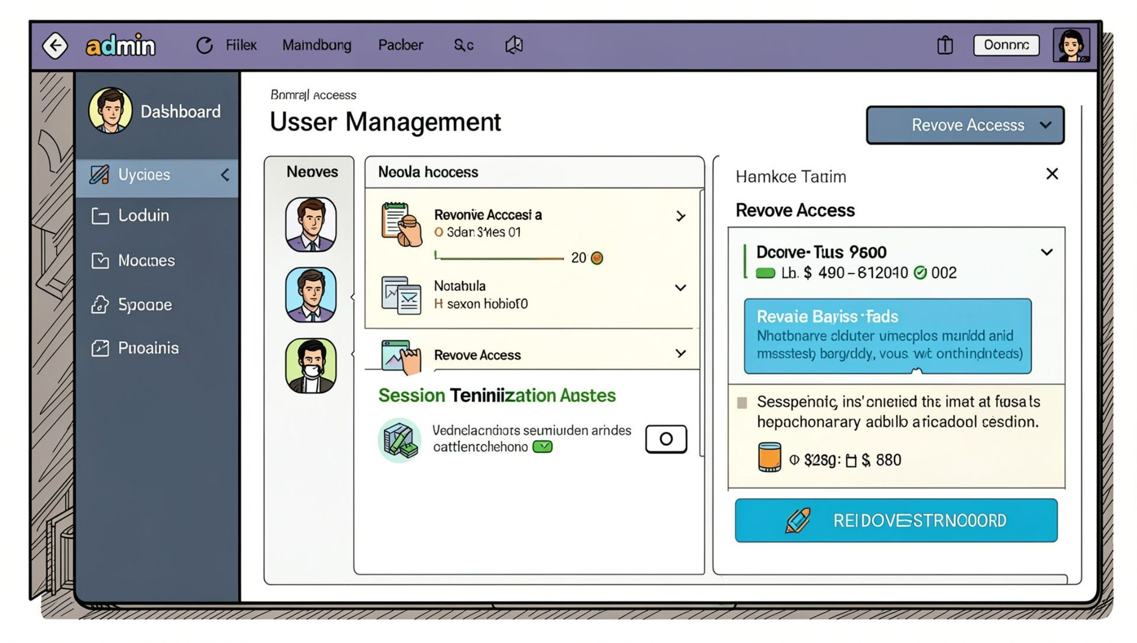

LIVE DEMO
Demo 3 — Admin Force Logout
Kịch bản demo
Admin gọi API POST /admin/revoke-access với userId mục tiêu
JWT của user được thêm vào Redis Blacklist
User gửi request tiếp theo → Gateway trả về 401 Unauthorized
Phiên bị thu hồi tức thì, không cần đợi token expire
Đây là cơ chế bảo mật quan trọng khi phát hiện tài khoản bị xâm nhập hoặc nhân viên nghỉ việc.

Slide 10


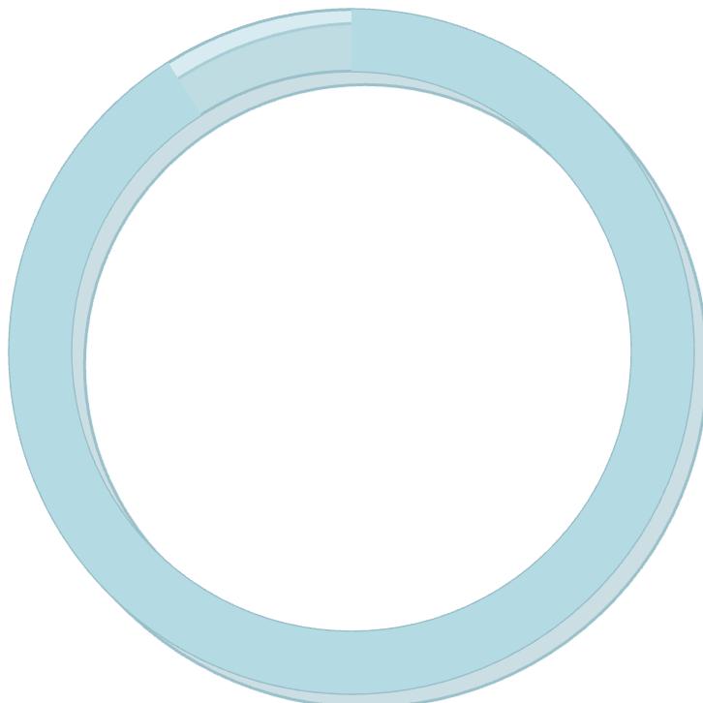
Kết luận & Bài học Kinh nghiệm
Độ bao phủ mã nguồn (JaCoCo)
Target ≥ 80% cho core services: Account, Transaction, Saga Orchestrator.
82%
78%
91%
Account Service
Transaction Service
Saga Logic
Bài học kinh nghiệm
Saga phức tạp hơn dự kiến — thiết kế compensating action ngay từ đầu
Kafka schema cần versioning để tránh breaking change
Circuit breaker threshold cần tuning theo thực tế load
Redis Blacklist cần TTL đồng bộ với JWT expiry

